Slide 1
系統安全
在Arbitrum Sepolia測試網上部署ERC20代幣並整合Metamask錢包的全棧應用開發
軟創三乙 511172176 李則霖 2024/12/12

Slide 2
1.
研究背景與研究問題
2.
文獻綜述 – 當前研究及研究差距
3.
方法 – 研究設計與實施
4.
預期結果、未來方向和結論

Slide 3
研究背景
網路安全形勢概述: 區塊鏈技術成為網路安全的重要一環，其應用範圍廣泛，涵蓋金融、物流等領域。
當前的技術挑戰: Layer 2 解決方案雖提升效率，但智能合約部署和整合缺乏標準化指導。
特定問題域: Arbitrum Sepolia測試網上ERC20代幣的部署與安全管理。
研究動機: 彌補安全性實踐的不足，提升全棧應用的開發效率與用戶體驗。

Slide 4
研究問題
研究問題: 如何在Layer 2 測試網上實現安全且高效的ERC20代幣部署與全棧應用整合？
具體研究目標:開發安全的ERC20代幣合約。改善智能合約與前後端的協作。
研究意義:提供Layer 2 平台的實踐指南。改善用戶對DApp的接受度。
貢獻: 首次系統化分析Arbitrum上的ERC20代幣整合。

Slide 5
文獻綜述 - 當前研究
現有研究:
提出以太坊作為去中心化應用平台的概念，介紹以太坊虛擬機（EVM）的概念。
探討智能合約的早期概念，如何在公共網絡上形式化和保護關係。
分析了工作量證明（PoW）和拜占庭容錯（BFT）兩種共識機制在可擴展性。
批判分析:
缺乏探討Arbitrum等第二層在提升交易速度和降低成本方面解決方案。
缺乏分析Metamask在用戶認證和代幣管理中的安全機制及潛在風險。
對於新興的Layer 2解決方案。

Slide 6
文獻綜述 - 研究差距
缺乏針對Arbitrum Sepolia等新興第二層解決方案上ERC20代幣部署的系統性研究。
全棧區塊鏈應用開發中，前端（如Metamask整合）、後端和智能合約之間的協同機制研究不足。
對於非技術用戶而言，現有的ERC20代幣管理界面仍然存在易用性和安全性的平衡問題。
本研究將基於區塊鏈安全性理論和用戶體驗設計理論，結合系統安全最佳實踐，構建一個全面的研究框架，涵蓋智能合約開發、全棧應用整合和用戶體驗優化等方面。

Slide 7
方法 - 研究設計
本研究採用混合研究方法，結合定量和定性分析:
定量方法：
•智能合約開發與部署。
•自動化測試與性能評估。
•數據收集與分析。
定性方法：
•現有最佳實踐分析。
•用戶體驗評估。
•安全性考量探討。

Slide 8
方法 – 實施
智能合約開發：
•使用Solidity語言開發ERC20代幣智能合約。
•在Arbitrum Sepolia測試網上部署和驗證合約功能。
全棧應用開發：
•前端： 使用React.js開發用戶界面，整合Metamask錢包功能，並設計友好的用戶交互界面。
•後端： 使用Node.js和Express構建服務器，處理API請求和數據管理，確保後端系統的穩定性和安全性。
•數據庫： 使用MongoDB存儲用戶數據、交易記錄和應用配置，並實施數據加密和訪問控制以保護敏感信息。

Slide 9
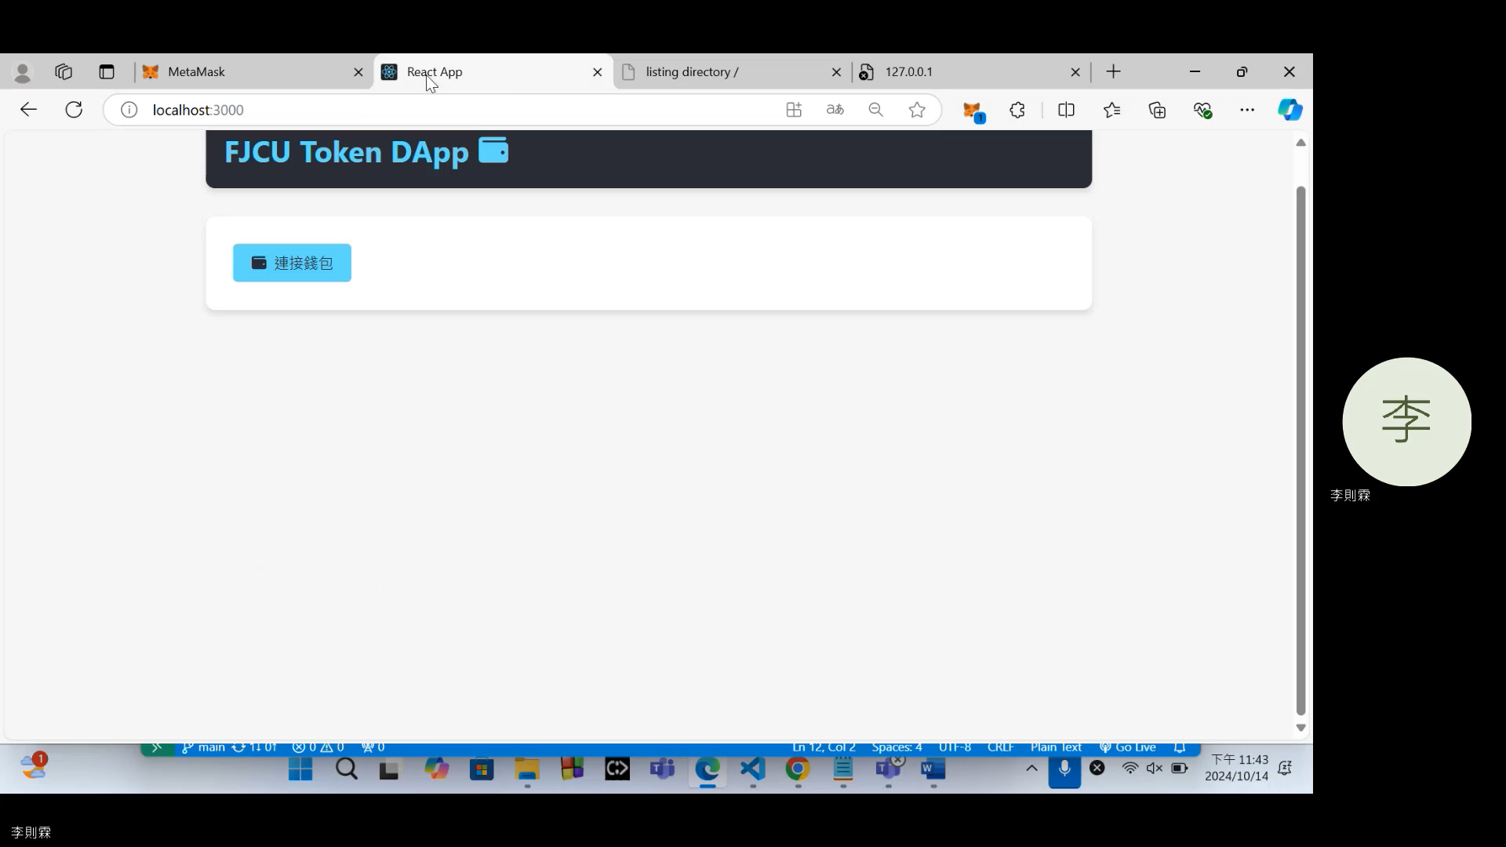
預期成果

Slide 10
未來研究方向
擴展研究至主網環境，驗證測試網結果的有效性和可行性。
深入研究其他Layer 2解決方案（如Optimism）上的ERC20代幣部署及其安全性。
探討更多錢包整合方案，提升用戶體驗和資產管理的安全性。
開發更具體的測試案例和自動化測試框架，進一步提升智能合約和全棧應用的穩定性和安全性。

Slide 11
結論
如何保護資產的安全無論在什麼年代都是重要的議題，在去中心化金融(DEFI)越來越盛行的年代，提供一個能夠在區塊鏈安全交易的資產，與容易操作的工具與便捷的方式對於整個系統發展至關重要。
感謝聆聽 Q&A時間

